Slide 1
linux系统下rootkit工具集的开发
——USTC.SSE 工程实践中期检查
by:柴宇龙，林坤，霍南风，王春萍
指导老师：郭燕

Slide 2

2013年
工程实践
回顾
2014年
工程实践
展望

Slide 3
2013年
工程实践
回顾
2011年
工作回顾
2014年
工程实践
展望

Slide 4
一、项目进度
1.实现
在ubuntu-12.04，kernel-3.2.0上实现内核模块的加载，系统调用表的重定向和隐藏文件模块。

Slide 5
二、已完成模块的相关技术
1. 加载模块
在kernel-3.2.0中，使用宏module_init和module_exit注册内核模块初始化函数和模块卸载函数，这两个函数分别在模块加载和模块卸载时调用。

Slide 6
二、已完成模块的相关技术
2. 劫持系统调用表步骤
a
通过指令如SIDT得到中断描述符表寄存器IDTR。
从中断描述符表寄存器IDTR得到中断描述符表IDT的地址。
b
c
从中断描述符表IDT中得到system_call的地址。

Slide 7
二、已完成模块的相关技术
2. 劫持系统调用表步骤
d
由于在system_call中会调用system_call_table，所以可以遍历其指令得到system_call_table的地
址。
e
关闭寄存器cr0的wp位(在kernel-2.6.3x后linux使用该位标明是否对内存进行写保护)。

Slide 8
二、已完成模块的相关技术
2. 劫持系统调用表步骤
f
由于修改d得到的内存地址对应的内容，将system_call_table中的系统调用重定向到相应的rootkit提供的系统调用。
g
重新将寄存器cr0的wp位置1，打开内存写保护。

Slide 9
二、已完成模块的相关技术
3. 屏蔽ls查询结果(版本1 通过劫持系统调用实现)
通过strace分析ls命令，确认其调用系统函数sys_getdents64()
得到查询结果，通过劫持系统调用表，将该函数重定向到修改过
的函数my_rootkit_getdents64()，在该函数中首先调用系统函数
sys_getdents64()得到文件信息，然后根据文件名进行过滤，
最后达到屏蔽ls查询结果的效果。
Knark也是通过劫持系统调用隐藏文件。

Slide 10
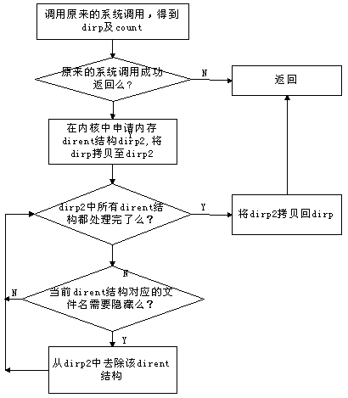
二、已完成模块的相关技术
3. 屏蔽ls查询结果(版本1 通过劫持系统调用实现)

Slide 11
二、已完成模块的相关技术
4. 屏蔽ls查询结果(版本2 利用VFS机制)
总体上说 Linux 下的文件系统主要可分为三大块：一是上层的文件
系统的系统调用，二是虚拟文件系统 VFS(Virtual Filesystem
Switch)，三是挂载到 VFS 中的各实际文件系统，例如 ext2，jffs 等。
VFS 是一种软件机制，可以称它为 Linux 的文件系统管理者，与它相关的数据结构只存在于物理内存当中，所以在每次系统初始化期间，Linux 都首先要在内存当中构造一棵 VFS 的目录树，实际上便是在内存中建立相应的数据结构。

Slide 12
二、已完成模块的相关技术
4. 屏蔽ls查询结果(版本2 利用VFS机制)
ls工作过程：
通过strace分析ls，确认调用系统函数sys_getdents64()得到查询结果。而在sys_getdents64()中通过调用vfs_readdir()读取目录函数。 vfs_readdir()即VFS层的函数，其具体对应的文件系统函数通过结构体struct file_operations中的函数指针指定，所以我们可以通过修改该函数指针使其指向我们自己编写的函数，在其中过滤要隐藏的文件，最后达到隐藏文件的目的。这也是adore-ng隐藏文件的原理。

Slide 13
二、已完成模块的相关技术
4. 屏蔽ls查询结果(版本2 利用VFS机制)
过滤条件：
在自己编写的readdir()中，检查文件的uid和gid是否为约定好的数值，若是则不返回查询结果。这样若想隐藏某个文件，可以利用函数lchown修改该文件的uid和gid为约定的数值，然后就可以达到隐藏文件的目的。

Slide 14
二、已完成模块的相关技术
两种版本的比较
通过劫持系统调用的方法屏蔽ls查询结果，容易被检测工具发现，只要对比原有系统调用表和当前系统调用表，就可以轻易得知系统调用表是否被劫持。
劫持VFS层中的文件操作函数则不易被发现，因为本身文件系统的回调函数就是动态注册的，所以检测工具很难确定某个函数是否被劫持。

Slide 15
2013年
工程实践
回顾
2014年
工程实践
展望

Slide 16
2014年
工程实践
展望
2013年
工程实践
回顾
2013年
工作思路

Slide 17
三、接下来的工作
1
调研实现开机自动加载rootkit模块(包括后门模块)
2
实现后门模块，即可以远程登录控制目标系统
3
实现其他要完成的模块，见下图

Slide 18
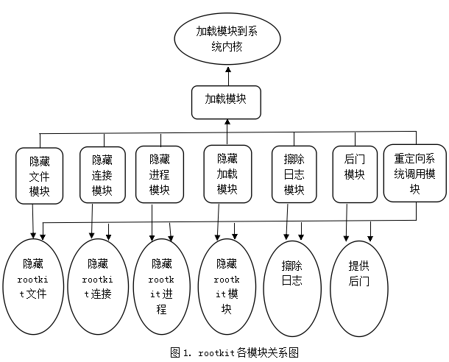
Notes:
此处详细介绍每个模块的功能以及技术如何实现：
功能介绍：
(1)加载模块
该模块是一个Linux下的动态加载模块，实现将rootkit加载到Linux内核中，加载成功后将创建一个隐藏目录，该目录下存放rootkit其他所有文件。
(2)隐藏文件模块
该模块在系统中隐藏rootkit所有文件，使被攻击者不能通过系统命令(如ls)搜索发现rootkit文件。
(3)隐藏连接模块
该模块隐藏rootkit的网络连接，防止使用netstat命令看到rootkit的远程连接。
(4)隐藏进程模块
该模块隐藏rootkit运行时创建的进程，使被攻击者不能通过查看正在运行的进程发现rootkit。
(5)隐藏加载的rootkit模块
当被攻击者使用lsmod（list modules的缩写，列出所有模块）查看系统模块时不能发现刚才加载进内核中的rootkit模块。
(6)擦除日志模块
该模块删除系统日志中记录的rootkit相关信息。
(7)后门模块
该模块提供本地的提权后门和网络的监听后门。
(8)重定向系统调用模块
该模块实现系统调用重定向。当被攻击者使用系统命令(如ls)查看系统相关信息时，这些系统命令中的系统调用被重定向到rootkit提供的修改过的系统调用版本，在这些修改的系统调用版本中屏蔽rootkit相关信息，从而达到隐藏自己的目的。模块(2)到(7)通过调用该模块实现各自的隐藏功能。
技术实现：
(1)加载模块
该模块按照Linux动态加载模块的结构编写，通过命令”insmod xxx”将模块xxx加载到内核空间中的模块链。
(2)隐藏文件模块
分析系统命令ls，find，du中查看文件和目录信息的系统调用函数，在被攻击者使用这些系统命令查看文件信息时重定向用到的系统调用函数(如sys_read())到修改过的系统调用(如my_sys_read())中，在my_sys_read()中过滤掉rootkit文件，从而使系统命令(如ls)显示不出rootkit相关文件信息。
(3)隐藏连接模块
分析系统命令netstat中查看网络连接信息和端口号的系统调用函数，然后通过模块(8)重定向到提供屏蔽rootkit网络连接信息的系统调用版本。
(4)隐藏进程模块
分析系统命令ps，top中查看进程信息的系统调用函数，提供屏蔽rootkit进程信息的系统调用版本。
(5)隐藏加载的rootkit模块
将加载的rootkit模块从内核模块链表中摘除。最新加载的模块总是在模块链表的表头，因此可以在加载完rootkit模块后再加载一个清除模块将rootkit模块信息从链表中删除，再退出清除模块。比较新的内核版本中也可以通过判断模块信息后直接list_del。
(6)擦除日志模块
通过修改例如/var/log/security等文件，清楚用户登陆信息。
(7)后门模块
提供具有后门的login，chfn和chsh，可以使rootkit获得root权限并支持远程root登录。
(8)重定向系统调用模块
该模块利用以下方法获得系统调用表：
a.通过指令如SIDT得到中断描述符表寄存器IDTR。
b.从中断描述符表寄存器IDTR得到中断描述符表IDT的地址。
c.从中断描述符表IDT中得到system_call的地址。
d.由于在system_call中会调用system_call_table，所以可以遍历其指令得到system_call_table的地址。
e.直接将system_call_table中的系统调用重定向到相应的rootkit提供的系统调用。
最后修改系统调用表中相应系统调用函数为其他模块提供的修改版本的系统调用函数，实现系统调用的重定向。

Slide 19
四、工作进度的安排
项目阶段 | 工作内容 | 时间区间
系统实现环节 | 完成所有代码编写工作 | 3月初到4月中旬
结题环节 | 完成测试和文档编写工作 | 4月中旬到5月初

Slide 20
五、团队分工
姓名 | 学号 | 分工
柴宇龙 | SA13226169 | 加载模块，重定向系统调用模块，隐藏文件模块
林坤 | SA13226373 | 隐藏进程模块，隐藏连接模块
霍南风 | SA13226115 | 隐藏加载模块，后门模块
王春萍 | SA13226132 | 擦除日志模块，rootkit的检测

Slide 21











